Slide 1

DIE KRAFT DER AUFERSTEHUNG CHRISTI
Lektion 7
Sabbat, 22. August 2026

Slide 2
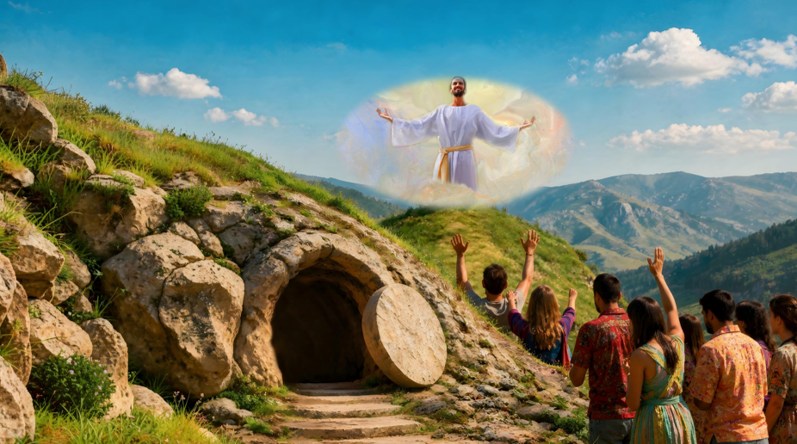

“Ist aber CHRISTUS nicht auferweckt worden, so ist unsre Predigt vergeblich, so ist auch euer Glaube vergeblich… Ist CHRISTUS aber nicht auferstanden,
so ist euer Glaube nichtig, so seid ihr noch in euren Sünden;” (1. Kor 15:14–17)

Slide 3



Nach griechischer Philosophie – basierend auf platonischen Theorien –
ist der Körper, im Wesentlichen böse, lediglich das Gefängnis
einer unsterblichen Seele.
Angesichts dieses Denkens:
Welche Bedeutung hatte
die Auferstehung des Körpers
für die Griechen oder die Römer?
Aus diesem Grund
lehnte ein Teil
der korinthischen Gemeinde die Existenz
der Auferstehung ab.
Paulus behandelt
dieses Thema in
1. Kor. 15.
Das ist keine Kleinigkeit. AUFERSTEHUNG ist eng
mit ERLÖSUNG verbunden.
Wenn es keine Auferstehung gibt... Warum wird dann
das EVANGELIUM gepredigt?

Slide 4
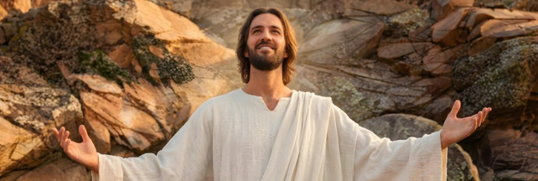

Ü b e r b l i c k
So, 16. Aug – Die Auferstehung CHRISTI verkündigen
Mo, 17. Aug –
Der auferstandene CHRISTUS, unsere einzige Hoffnung
Di, 18. Aug –
CHRISTUS,
der ERSTLING
Mi, 19. Aug –
Der auferstandene Körper
Do, 20. Aug –
Finaler Sieg über den Tod
Die Auferstehung JESU
War die Auferstehung ein historisches Ereignis?
(1. Kor 15,1-11)
Die Folgen von JESU Auferstehung
Was wäre, wenn Christus nicht von den Toten auferstanden wäre?
(1. Kor 15,12-19)
Was garantiert die
Auferstehung?
(1. Kor 15,20-34)
Unsere Auferstehung
Mit welchem Körper werden wir auferweckt?
(1. Kor 15,35-49)
Wann werden wir auferweckt?
(1. Kor 15,50-58)

Slide 5

DIE
AUF-
ERSTEHUNG
JESU

Slide 6
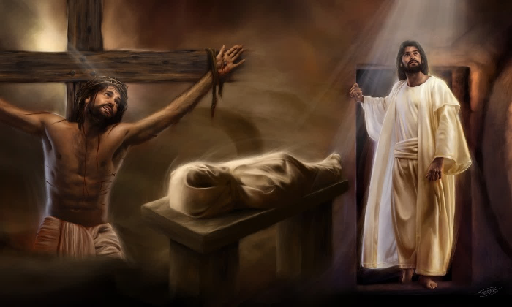
So, 16. Aug – Die Auferstehung CHRISTI verkündigen
WAR DIE AUFERSTEHUNG
EIN HISTORISCHES EREIGNIS?
“Denn als Erstes habe ich euch weitergegeben, was ich auch empfangen habe: Dass CHRISTUS gestorben ist für unsre Sünden nach der Schrift; und dass er begraben worden ist; und dass er auferweckt worden ist am 3. Tage nach der Schrift;” (1. Kor 15:3.4)
Bevor Paulus die Zweifel der Korinther an der Auferstehung anspricht, erinnert er sie daran, wie das Evangelium wirkt (1 Kor. 15,1-2):
Es wird gepredigt
Es wird empfangen
Man hält daran fest
Erlösung wird erlangt
Und was ist das Evangelium, das gepredigt wird? (1. Kor. 15,3-4)
CHRISTUS starb
für unsere Sünden
Christus
wurde begraben
Christus
auferstand am 3. Tag
Und woher wissen wir, dass die Auferstehung ein historisches Ereignis war? Wer hat den auferstandenen JESUS gesehen? (1. Kor. 15,5-8)

Slide 7

So, 16. Aug – Die Auferstehung CHRISTI verkündigen
WAR DIE AUFERSTEHUNG
EIN HISTORISCHES EREIGNIS?
“Denn als Erstes habe ich euch weitergegeben, was ich auch empfangen habe: Dass CHRISTUS gestorben ist für unsre Sünden nach der Schrift; und dass er begraben worden ist; und dass er auferweckt worden ist am 3. Tage nach der Schrift;” (1. Kor 15:3.4)
Petrus
und die Zwölf
Mehr als 500 Geschwister
Jakobus
und die Apostel
Paulus „die unzeitige Geburt"
Paulus macht deutlich,
dass das Evangelium GOTTES Werk ist, das "nach der Schrift" ausgeführt wird. Das heißt, es handelt sich
um einen vorbestimmten Plan,
in dem die Auferstehung
eine grundlegende Rolle spielt.
Hat jemand Zweifel? Dann seht
die Zeugen, die damals gelebt haben!

Slide 8




DIE FOLGEN VON
JESU AUFERSTEHUNG

Slide 9

Mo, 17. Aug –
Der auferstandene CHRISTUS, unsere einzige Hoffnung
WAS, WENN CHRISTUS NICHT
VON DEN TOTEN AUFERSTANDEN WÄRE?
?
“Ist aber CHRISTUS nicht auferweckt worden, so ist unsre Predigt vergeblich, so ist auch euer Glaube vergeblich..” (1. Kor 15:14)
Die Leugnung der Möglichkeit der Auferstehung führt zu einem Widerspruch
zum christlichen Glauben, denn „wenn es keine Auferstehung der Toten gibt,
dann ist auch Christus nicht auferstanden“ (1. Korinther 15,12–13).
Und wenn Jesus nicht auferstanden ist, dann ist …
…die Verkündigung des Evangeliums ist umsonst [bedeutungslos] (1 Kor. 15,14a)
…unser Glaube ist eitel [sinnlos] (1 Kor. 15,14b) [nutzlos] (1 Kor. 15,17a)
…jeder von uns ein falscher Zeuge (1 Kor. 15,15)
…jeder von uns noch in seinen Sünden (1 Kor. 15,17b)
Und: Diejenigen, die gestorben sind, werden niemals ins Leben zurückkehren (1. Kor 15,18)
Notes:
1Co. 15:14 - G2756 - κενός – kenós
Definition: empty (literally or figuratively)
1Co. 15:17 - G3152 - μάτα ιος – mátaios
Definition: empty, that is (literally) useless

Slide 10


Mo, 17. Aug –
Der auferstandene CHRISTUS, unsere einzige Hoffnung
WAS, WENN CHRISTUS NICHT
VON DEN TOTEN AUFERSTANDEN WÄRE?
“Ist aber CHRISTUS nicht auferweckt worden, so ist unsre Predigt vergeblich, so ist auch euer Glaube vergeblich..” (1. Kor 15:14)
Aus diesem Grund ergibt
das Evangelium Sinn und
ebenso unser Glaube!
Wir sind treue Zeuge.
Unsere Sünden sind vergeben.
Die Toten in CHRISTUS
werden wieder leben.
Ohne die Auferstehung ist JESUS lediglich
ein gerechter Mann, der ohne Anlass
ermordet wurde, aber nicht in der Lage ist zu retten. "Aber nun ist CHRISTUS von den Toten auferstanden" (1. Kor 15,20a). Wir haben einen LEBENDEN Erlöser.
Notes:
1Co. 15:14 - G2756 - κενός – kenós
Definition: empty (literally or figuratively)
1Co. 15:17 - G3152 - μάτα ιος – mátaios
Definition: empty, that is (literally) useless

Slide 11


Di, 18. Aug –
CHRISTUS, der ERSTLING
WAS GARANTIERT
DIE AUFERSTEHUNG?
“Nun aber ist CHRISTUS auferweckt von den Toten als ERSTLING
unter denen, die entschlafen sind.“
(1. Kor 15:20)
Die 1. Tatsache (1. Kor. 15,20-23):
„Nun aber ist CHRISTUS auferweckt von den Toten
als Erstling unter denen, die entschlafen sind.
Denn da durch EINEN Menschen
der TOD gekommen ist,
so kommt auch durch EINEN Menschen
die AUFERSTEHUNG der Toten…“

Slide 12
Di, 18. Aug –
CHRISTUS, der ERSTLING
WAS GARANTIERT
DIE AUFERSTEHUNG?
“Nun aber ist CHRISTUS auferweckt von den Toten als ERSTLING
unter denen, die entschlafen sind.“
(1. Kor 15:20)
Die 1. Tatsache (1. Kor. 15,20-23):
„Denn wie in Adam
alle sterben,
so werden in CHRISTUS
alle lebendig gemacht werden.
Ein jeder aber in der für ihn bestimmten Ordnung:
als Erstling Christus;
danach die CHRISTUS angehören,
wenn ER kommen wird;“

Slide 13
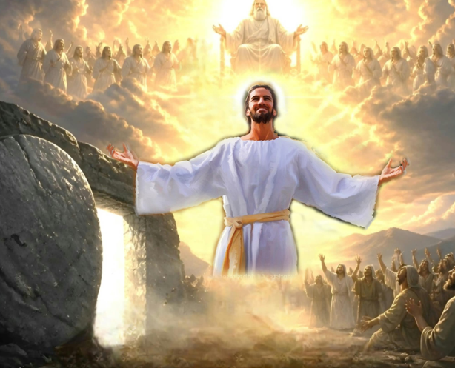
Di, 18. Aug –
CHRISTUS, der ERSTLING
WAS GARANTIERT
DIE AUFERSTEHUNG?
“Nun aber ist CHRISTUS auferweckt
von den Toten als ERSTLING unter denen,
die entschlafen sind.“
(1. Kor 15:20)
Was wird
nach unserer Auferstehung geschehen? Indem Er den Tod besiegt hat,
hat JESUS alle Seine Feinde besiegt
(1 Kor. 15,25-26).
Dann wird JESUS
alles dem VATER unterwerfen,
damit "GOTT alles in allem sein möge"
(1 Kor. 15,24, 28).

Slide 14
Di, 18. Aug –
CHRISTUS, der ERSTLING
WAS GARANTIERT
DIE AUFERSTEHUNG?
“Nun aber ist CHRISTUS auferweckt von den Toten als ERSTLING
unter denen, die entschlafen sind.“
(1. Kor 15:20)
Zusätzlich zu diesen zukünftigen Garantien gibt Paulus uns 2 Garantien, die unser tägliches Leben beeinflussen:
1. Kor 15:30-32
1. Kor 15:33-34
Es lohnt sich,
das Evangelium
zu predigen, selbst wenn es Leiden oder Gefahr mit sich bringt.
Es lohnt sich,
ein Leben zu führen, das biblischen Prinzipien
entspricht.

Slide 15


UNSERE
AUFERSTEHUNG

Slide 16












Mi, 19. Aug –
Der auferstandene Körper
MIT WELCHEM KÖRPER WERDEN WIR AUFERWECKT?
“So auch die Auferstehung der Toten. Es wird gesät verweslich und wird auferstehen unverweslich.”
(1. Kor 15:42)
Analogien (Gleichnisse) über den Auferstehungsleib:
Pflanzen
(1. Kor. 15,35-38)
Ein Samen wird ausgesät
Physische Körper
(1. Kor. 15,39)
Getreide wird geerntet
Körper von Menschen
Körper von Tieren
Körper von Fische
Körper von Vögeln
Himmelskörper
(1 Kor. 15,40-41)
Das Strahlen der Sonne
Der Glanz des Mondes
Die Pracht der Sterne
Jeder hat seine eigene Herrlichkeit
GOTT gibt jeder Pflanze den Körper, den Er will.

Slide 17




Mi, 19. Aug –
Der auferstandene Körper
MIT WELCHEM KÖRPER WERDEN WIR AUFERWECKT?
“So auch die Auferstehung der Toten. Es wird gesät verweslich und wird auferstehen unverweslich.”
(1. Kor 15:42)
Welchen Unterschied gibt es zwischen dem gegenwärtigen Körper und dem auferweckten? (1 Kor. 15,42-44)
Aktuelle Körper
Korrupt
Auf-erstandene Körper
Unverdorben
Unehrenhaft
Herrlich
Schwach
Mächtig
Animal
Geistlich
Adam hatte einen irdischen Körper, der zweite Adam [JESUS] einen himmlischen. In der Auferstehung wird unser Körper in das Ebenbild des Leibes CHRISTI verwandelt werden, das heißt unbestechlich, herrlich, mächtig, geistlich, himmlisch (1 Kor. 15,45-49).

Slide 18

Do, 20. Aug –
Finaler Sieg über den Tod
WANN WERDEN WIR AUFERWECKT?
“Siehe, ich sage euch ein Geheimnis:
Wir werden nicht alle entschlafen, wir werden aber alle verwandelt werden;.”
´(1. Kor 15:51)
Bevor Paulus den Zeitpunkt der Auferstehung und das, was mit unseren Körpern
geschehen wird, festlegt,
erklärt er,
dass "Fleisch und Blut
das Reich GOTTES
nicht erben können"
(1 Kor. 15,50).
Der Ausdruck "Fleisch und Blut"
wird immer als Synonym für "Person" verwendet
(Mt. 16,17; Gal. 1,16; Eph. 6,12; Hebr. 2,14).
Paulus zieht hier eine Parallele:
Bewohner der Erde = Verweslichkeit;
Bewohner des Himmels = Unverweslichkeit.
Hier haben wir einen verweslichen Körper.
Mit dem kommen wir ihn nicht in den Himmel.
Bedeutet das,
dass wir nach der Auferstehung keinen physischen Körper
mehr haben werden?

Slide 19


Do, 20. Aug –
Finaler Sieg über den Tod
WANN WERDEN WIR AUFERWECKT?
“Siehe, ich sage euch ein Geheimnis:
Wir werden nicht alle entschlafen, wir werden aber alle verwandelt werden;.”
´(1. Kor 15:51)
Bei der Wiederkunft
wird der verwesliche Körper
in einen unverweslichen Körper verwandelt,
wie der Leib, mit dem JESUS auferstanden ist
(1 Kor. 15,51-55; Lk. 24,36-40).
Für diejenigen, die in JESUS entschlafen sind, fühlt es sich an,
als wäre nur
ein Augenblick vergangen.
Vor einer Sekunde
haben sie die Kälte
des Todes erfahren,
jetzt sehen sie bereits
JESUS kommen
(1. Kor. 15,52).

Slide 20
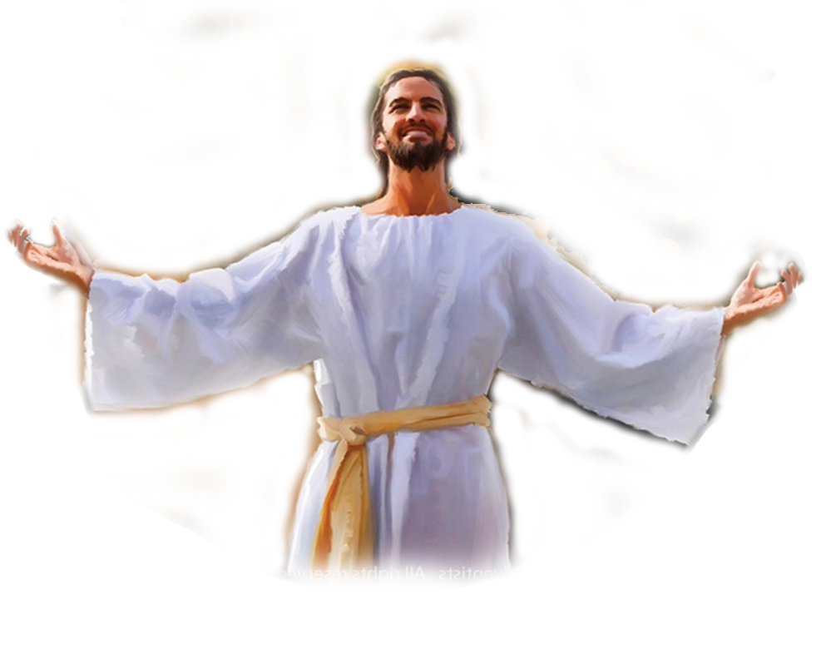
“Die Auferstehung Jesu war ein Vorgeschmack
auf die endgültige Auferstehung all derer,
die in ihm entschlafen sind.
Der auferstandene Leib des Erlösers, sein Auftreten,
der Klang seiner Stimme –
all das war seinen Jüngern vertraut.
Auf dieselbe Weise werden auch diejenigen,
die in Jesus entschlafen sind, wieder auferstehen.”
E. G. White, The Faith I Live By (Der Glaube, aus dem ich lebe, 23. Juni

Slide 21
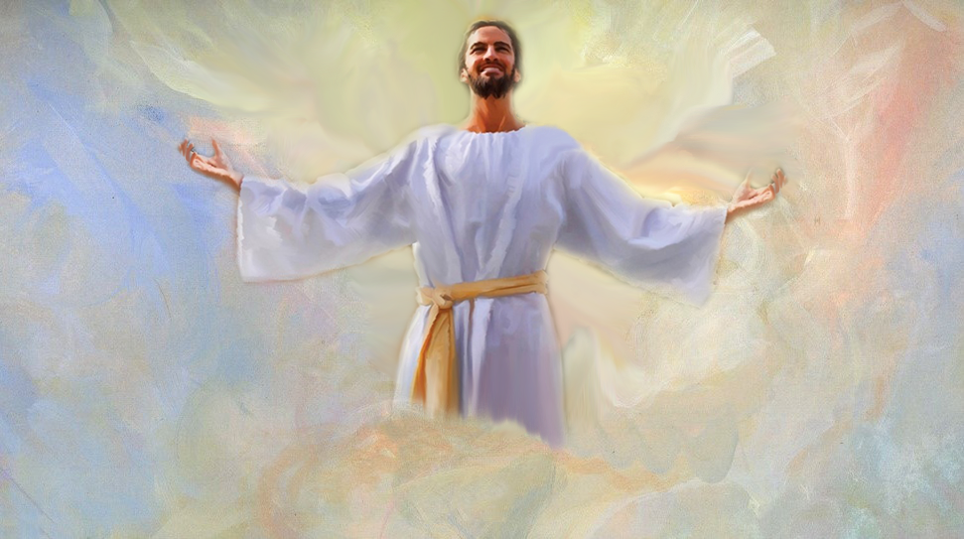
“Wir werden unsere Freunde erkennen,
so wie die Jünger Jesus erkannt haben.
Auch wenn sie in diesem sterblichen Leben
vielleicht missgebildet, krank oder entstellt waren,
so wird doch in ihrem auferstandenen
und verherrlichten Leib ihre individuelle Identität vollkommen bewahrt bleiben
und wir werden in dem Antlitz,
das mit dem Licht strahlt, das vom Antlitz Jesu ausgeht,
die Züge derer erkennen, die wir lieben.”
E. G. White, The Faith I Live By (Der Glaube, aus dem ich lebe, 23. Juni

